Slide 1


Belle II
Ezio Torassa
CdS - ESPERIMENTI GR1
16 Luglio 2014

Slide 2
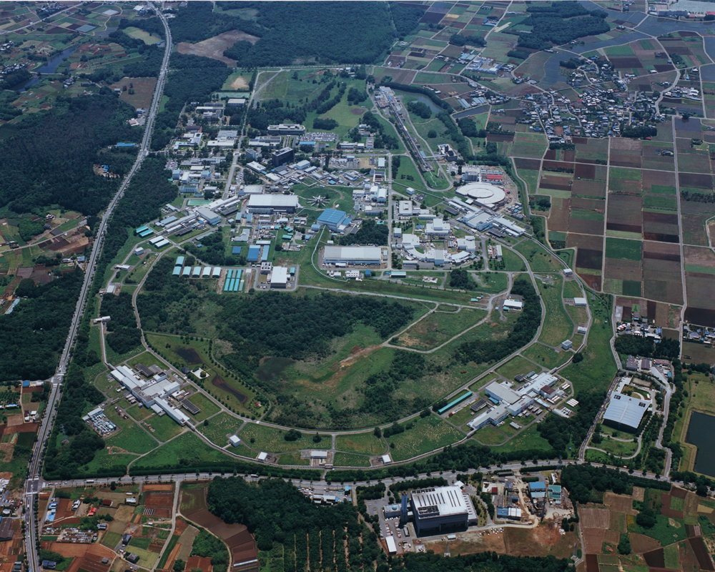
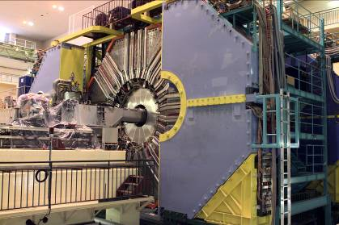
SuperKEKB e Belle II
upgrade di KEKB e Belle
parameters |  | KEKB |  | SuperKEKB |  | units
 |  | LER | HER | LER | HER
Beam energy | Eb | 3.5 | 8 | 4 | 7 | GeV
Half crossing angle | φ | 11 |  | 41.5 |  | mrad
Horizontal emittance | εx | 18 | 24 | 3.2 | 4.6 | nm
Emittance ratio | κ | 0.88 | 0.66 | 0.37 | 0.40 | %
Beta functions at IP | βx*/βy* | 1200/5.9 |  | 32/0.27 | 25/0.30 | mm
Beam currents | Ib | 1.64 | 1.19 | 3.60 | 2.60 | A
beam-beam parameter | ξy | 0.129 | 0.090 | 0.0881 | 0.0807
Luminosity | L | 2.1 x 10³⁴ |  | 8 x 10³⁵ |  | cm⁻²s⁻¹

Slide 3
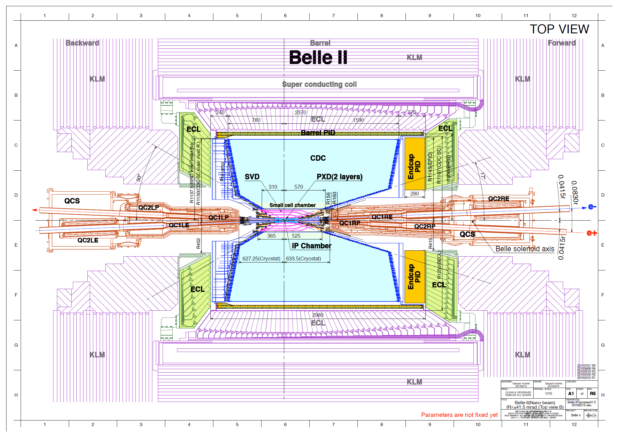
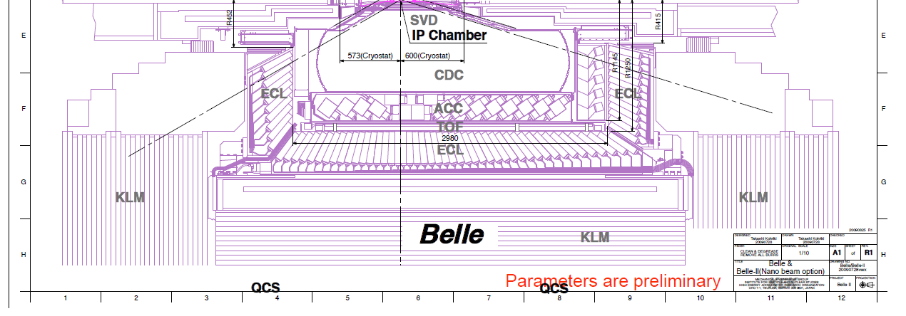
Belle II Detector (in comparison with Belle)
SVD: 4 DSSD lyrs g 2 DEPFET lyrs + 4 DSSD lyrs
CDC: small cell, long lever arm
ACC+TOF g TOP+A-RICH
ECL: waveform sampling (+pure CsI for endcaps)
KLM: RPC g Scintillator +MPPC

Slide 4
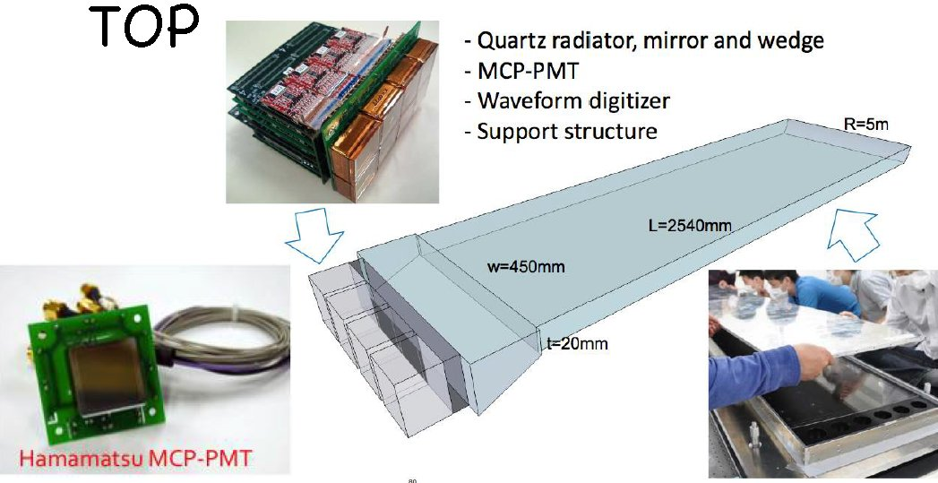
Componenti TOP
Barra di quarzo, box di espansione
Specchio a fine barra
Fotorivelatori (MCPP MT)
Elettronica lettura segnale
Supporto struttura

Slide 5
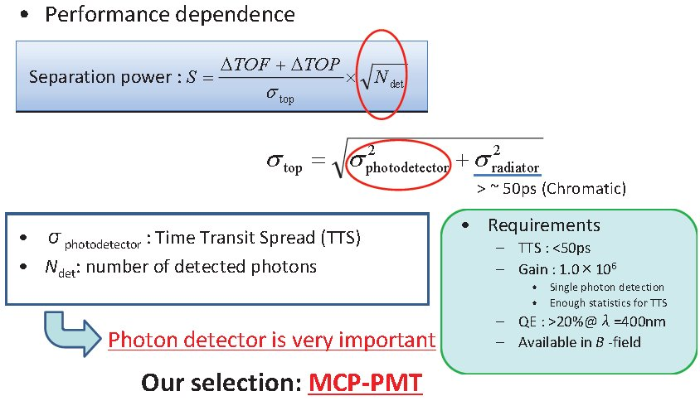
Fotorivelatore
Il potere di separazione dipende dalla differenza dei tempi di volo (TOF) dalla differenza dei tempi di propagazione dei fotoni Čerenkov (TOP) e dal numero di fotoni rilevati.
La scelta del fotorivelatore è importante. I MicroChannel Plate
MCP-PMT hanno le caratteristiche
richieste

Slide 6
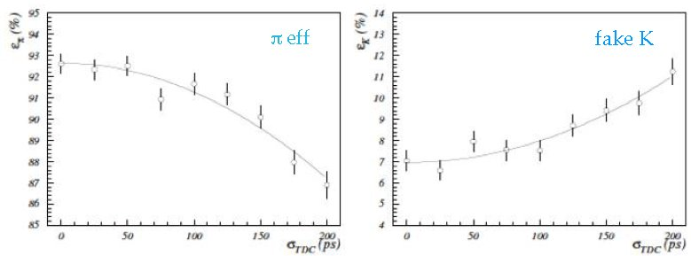
Effetti risoluzione TOP
Una risoluzione del TOP superiore a 40 ÷ 50 ps si traduce in un peggioramento
delle efficienze di selezione e in un aumento di falsi positivi:
B→ππ B →ργ
Eff. Fake Eff. Fake
Belle-II 98.1% 2.9% 99.0% 1.9%
Belle 88.5% 11.6% 87.5% 10.0%

Slide 7
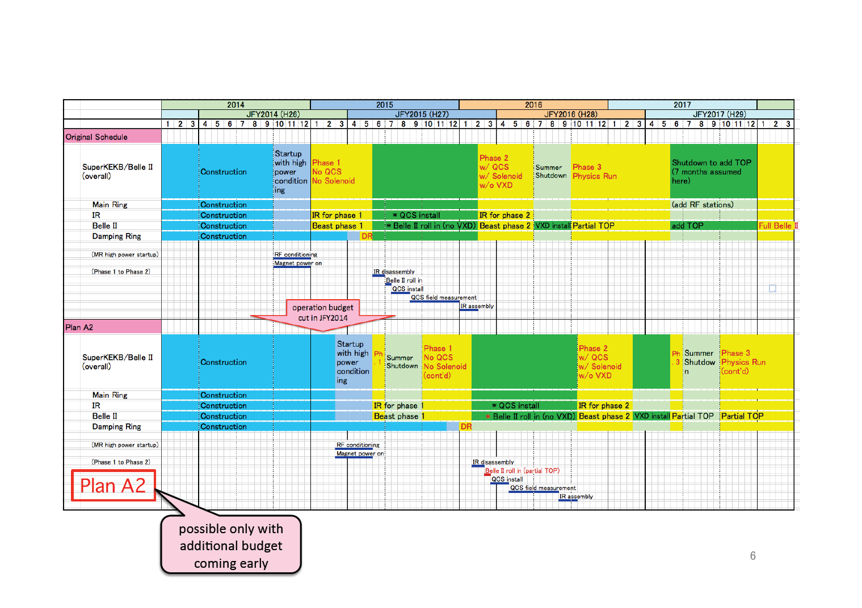
Overall schedule
Il taglio al finanziamento per l'anno fiscale 2014 e' confermato. Si ritiene possibile recuperare una parte dei fondi necessari (5-6 Oku Yen) al fine di limitare a 2 mesi il ritardo dell'inizio dei test dell'acceleratore (da Gennaio a Marzo 2015).

Slide 8

Overall schedule
Il programma di default (A2) prevede l'inizio della fisica spostato da Ottobre 2016 (con 1/2 TOP) a Giugno 2017 (con 1/2 TOP). A causa di una minore ottimizzazione nelle installazioni il ritardo iniziale di 2 mesi si allarga a 8 mesi.
Metà TOP e' previsto che venga installato a Febbraio 2015.
Esiste un'opzione di installazione della seconda metà del TOP a Settembre 2015, ciò permetterebbe di partire a Giugno 2017 con il detector completo (da confrontare con Gennaio 2018 previsto in precedenza).

Slide 9
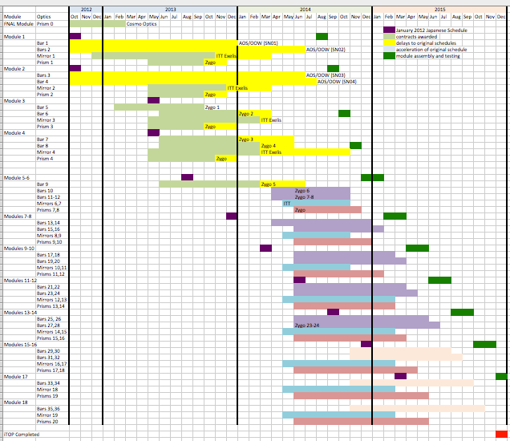
I 16 moduli del TOP si prevede
vengano assemblati e testati
ad un ritmo di 1 per mese
(riducibile ad 1 ogni 15 giorni)

Slide 10
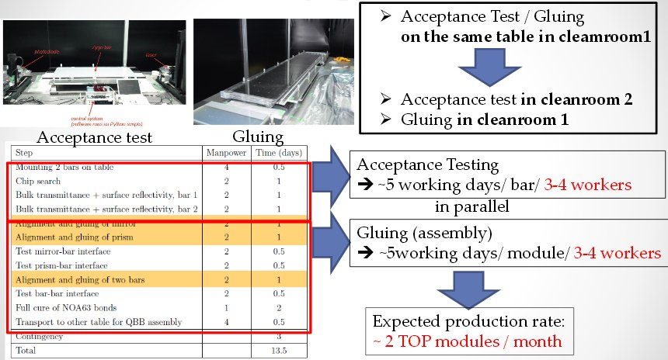
Procedura assemblaggio
6 persone per 15 giorni = 1 modulo
~ 60 mu per test ed assemblaggio contributo Padova + Torino 6 mu

Slide 11
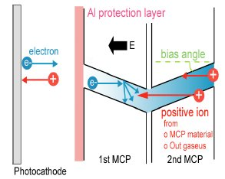
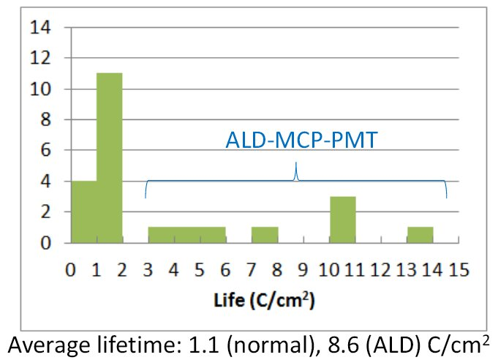
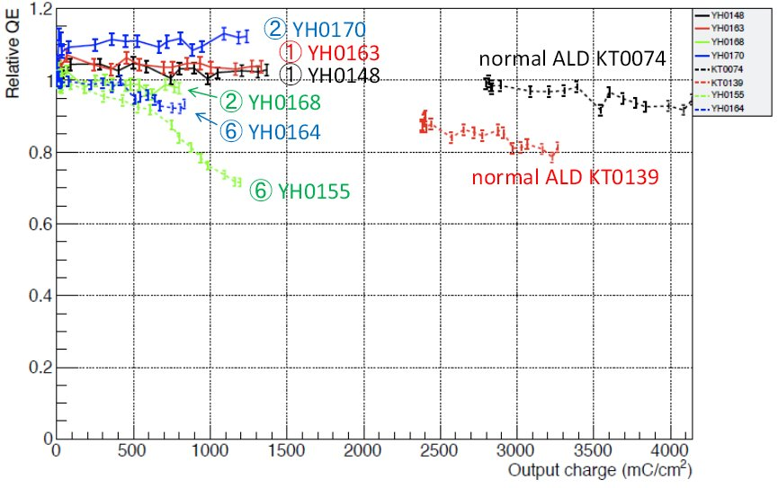
Situazione attuale TOP
Produzione MCPPMT:
Verranno utilizzati ALD MCP-PMT, nuovi fotorivelatori che grazie ad un substrato protettivo (Atomic Layer Deposition) hanno un’ottima resistenza alla radiazione. L’aumento del tempo di vita medio vita medio dei PMT (QE 80%) è ancora fortemente variabile. Sono in fase di studio 6 metodi di deposizione applicati a 44 PMT per scegliere il procedimento ottimale (collaborazione Hamatsu -Univ. Nagoya).

Slide 12
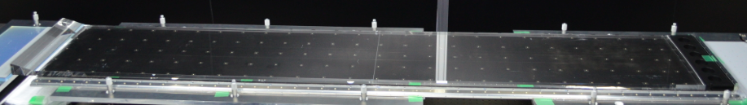
Situazione attuale TOP
Prisma
Specchio
Barra 1
Barra 2
2 barre incollate per una lunghezza totale di 2.5 m
Produzione barre di quarzo
Due produttori: Okamoto (Japan)+Zygo (USA)
16 moduli + 2 spares (36 barre) da produrre
Okamoto: 1 barra cosegnata + 2 prodotte
Zygo: 4 barre consegnate + 1 prodotta
Dopo il superamento della review CD 2/3
sono state ordinate altre 15 barre, restano 8 barre da ordinare
Produzione prismi e specchi
Zygo: 4 prismi consegnati
ITT: 4 specchi consegnati
4 moduli consegnati

Slide 13
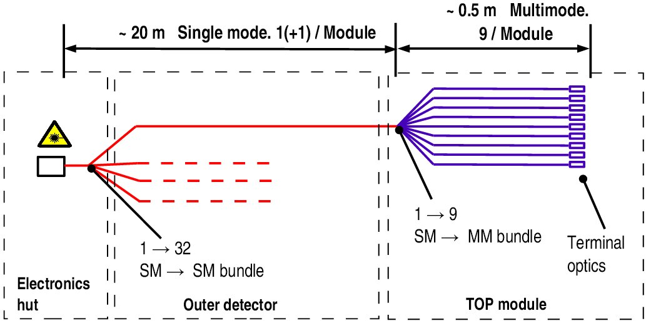
Contributo Italiano al TOP
calibrazione temporale
0.5 - 2
Tasks in Torino
Tasks in Padova
Fasci di fibre monomodali
Risoluzione temporale
Simulazione MC
Fasci di fibre multimodali
Terminazione ottica
Interfaccia meccanica bar box Test radiazione

Slide 14
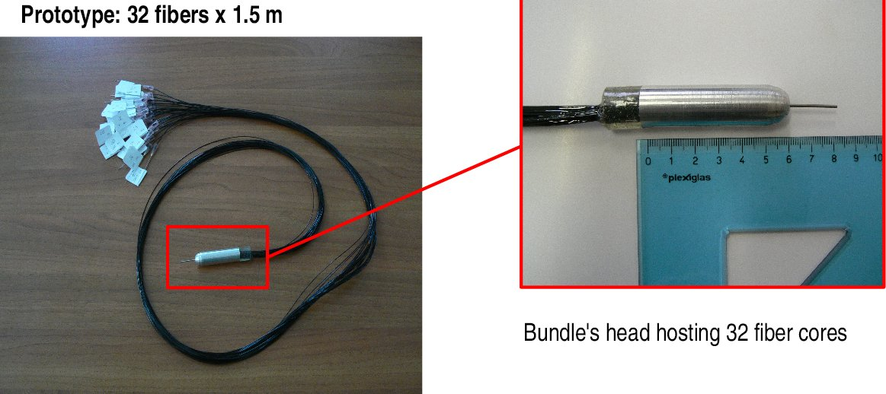
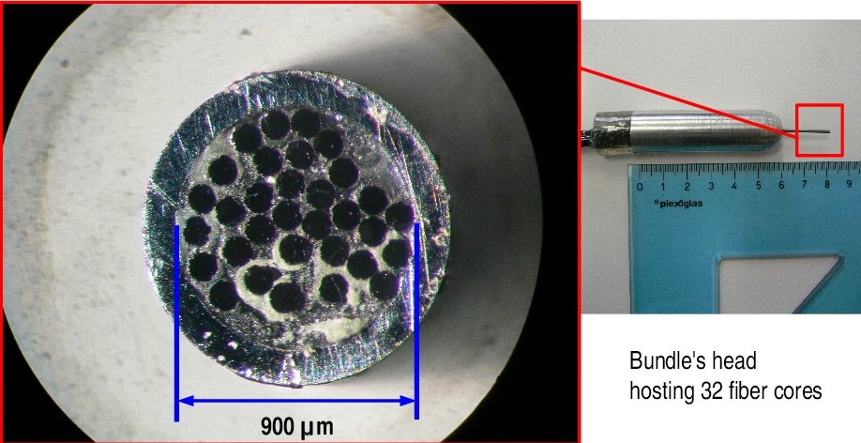
Prototipo fascio di fibre monomodali
Prototipo fascio di fibre da 1 fibra monomodale a 32 fibre monomodali
Padova 9 Giugno ore 17:00

Slide 15
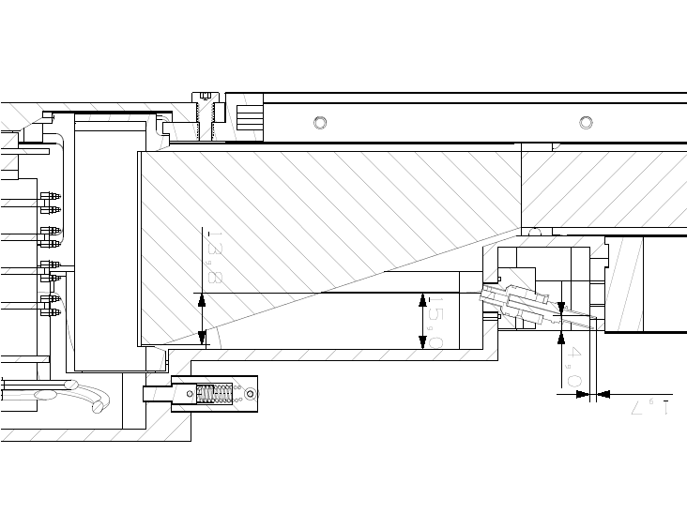
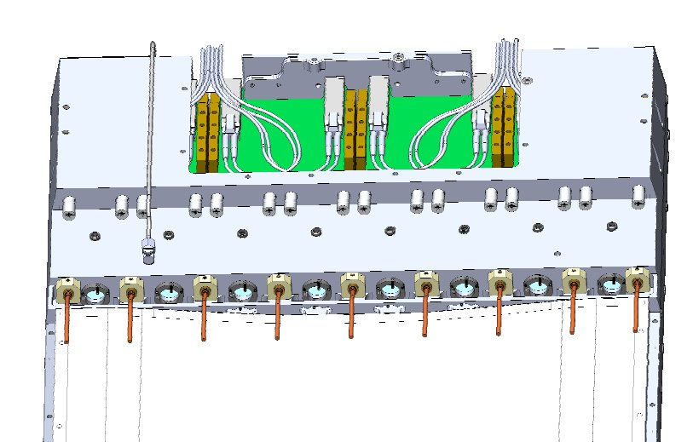
Integrazione della calibrazione nel CAD del TOP
Block hosting the cylinder
Cylinder hosting
lens and fiber
Sent to PNNL
March 25th 2014

Slide 16
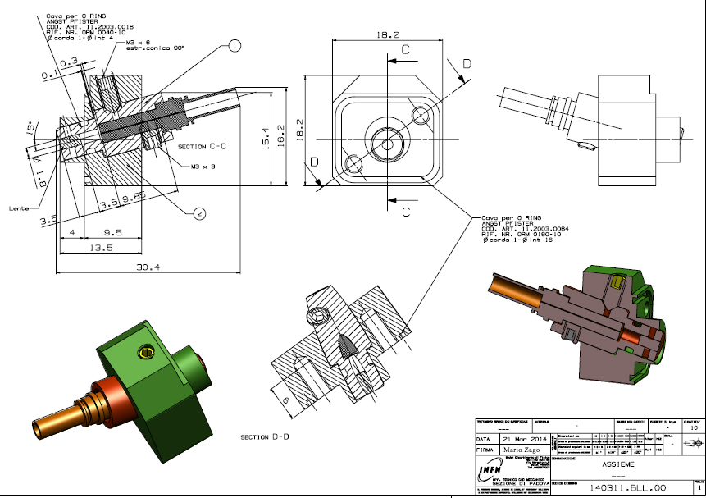
Progettazione e produzione interfaccia fibre - barbox

Slide 17
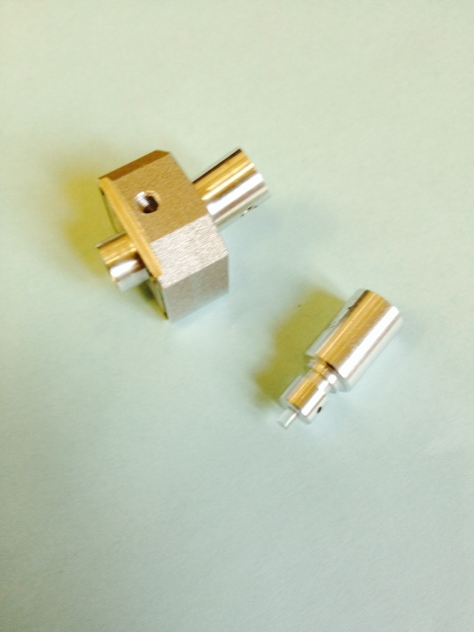
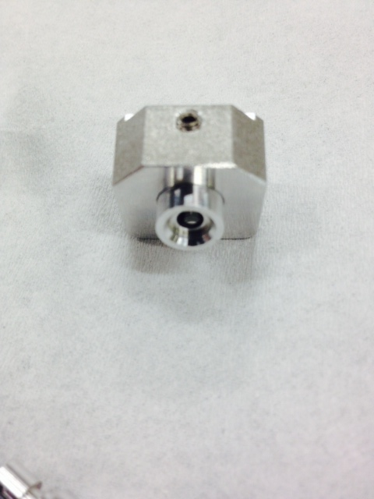
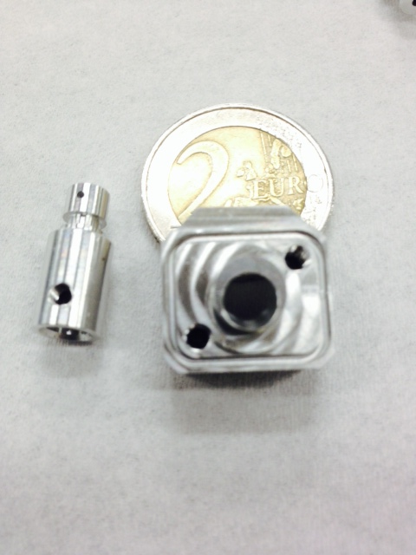
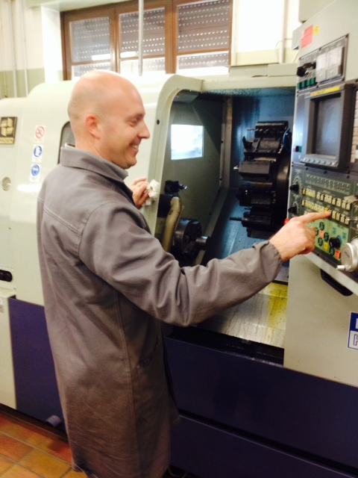
Block
Cylinder θ=15º
GRIN lens 1.8 mm ∅

Slide 18
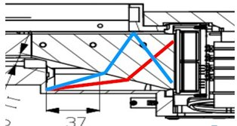
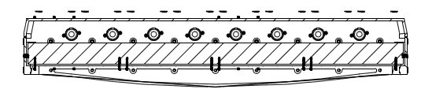
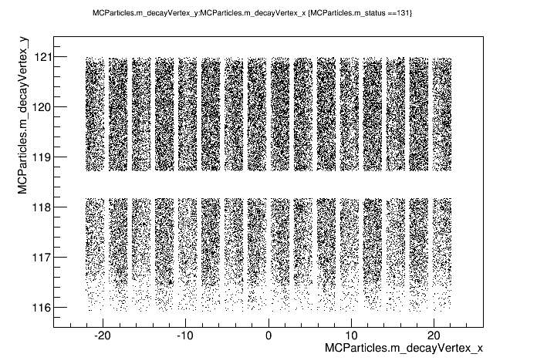
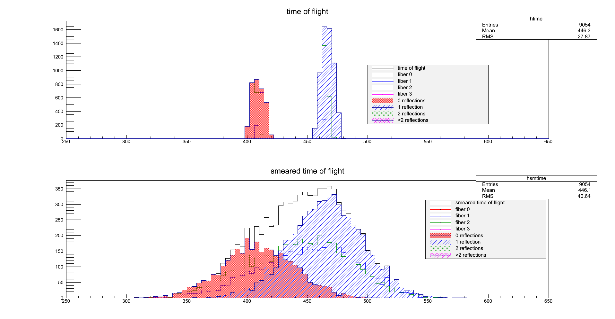
Simulazione percorso luce sino a PMT
9 punti luce
ingresso vicino all’angolo dalla bar box
angolo azimutale 15⁰
NA = 0.6
1
16
17
32

Slide 19
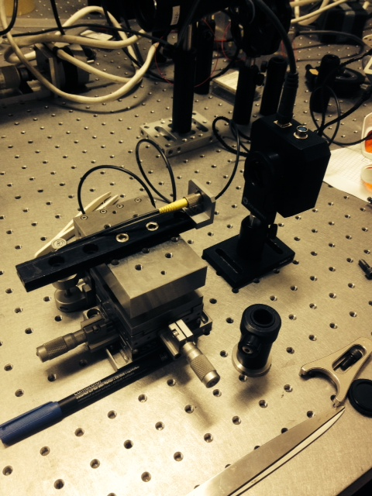
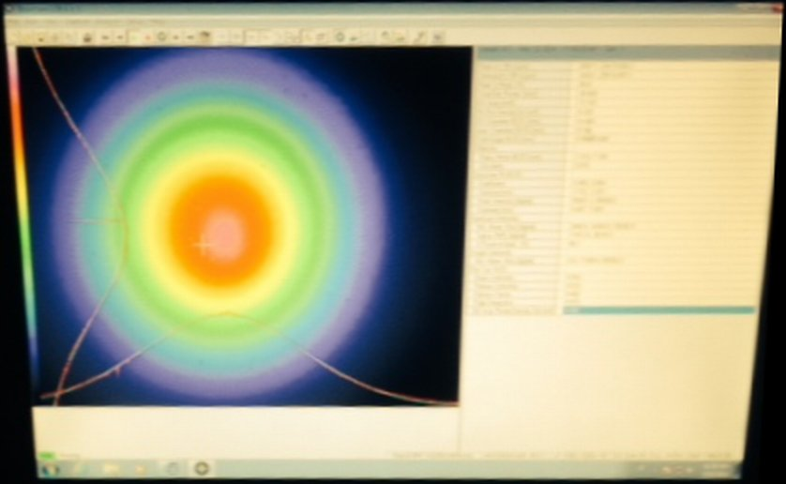
Misure apertura numerica
Primi test eseguiti con fibra monomodale accoppiata con lente .
E’ stata utilizzata una CCD da 1 pollice (prestito dal laboratorio di ottica).
E’ stato possibile misurare valori di NA fino a 0.35
Ora disponiamo di una fibra multimodale,
Dei cilindretti di accoppiamento per la lente,
Di una CCD lineare di 2 pollici (prestito CMS),
di una slitta motorizzata.
Potremo misurare valori di NA sino a 0.6.

Slide 20
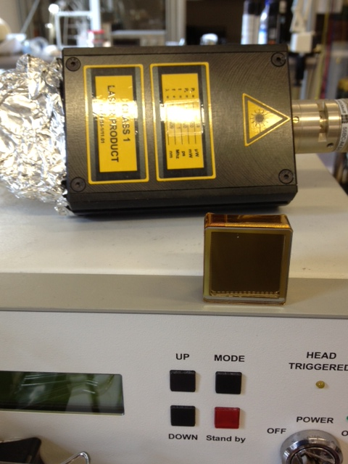
Misure risoluzione temporale
MCP-PMT
in prestito da Nagoya:
JT0893 3480 V
JT0900 3490 V
Pico Laser :
Advanced Lased Diode System
Testa Laser: PiL040
Potenza picco 2000 mW
Potenza media 60 μW (fmax 1 Mhz)
(classe 3R)
t < 27 ps
404 nm
ADC: CAEN digitizer V1742 (5 GS/s)
AMPLI: scheda con chip TI THS4303

Slide 21
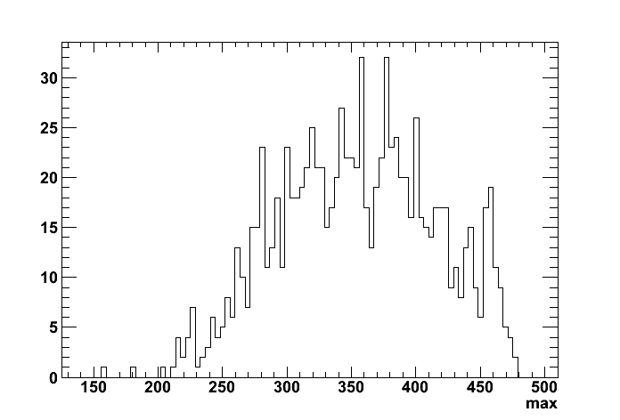
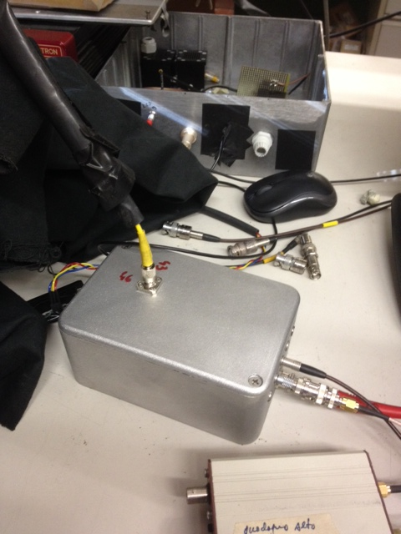
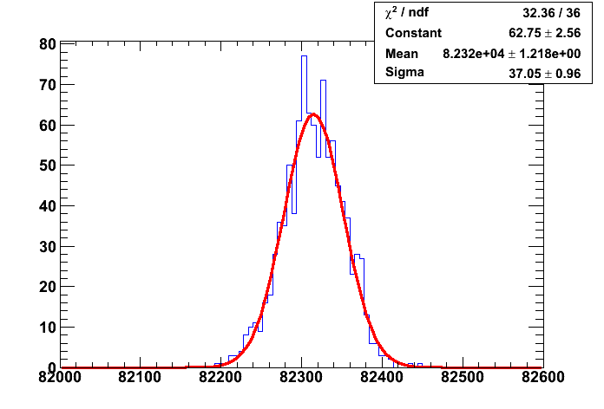
Misure risoluzione temporale
Padova:
black boxes for MCP-PMT test
peak (mV)
time resolution 37 ps
Testa laser da 40 ps , ~30 fotoni

Slide 22
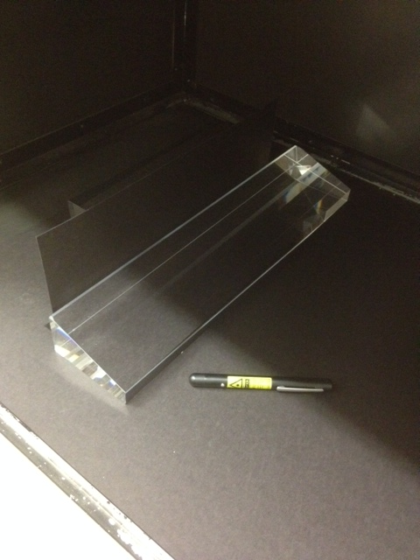
Programma misure 2014
Padova
black boxes for light path prism
Misura apertura numerica con fibra multimodale accoppiata con lente tramite il cilindro (ottimizzazione della distanza tra lente e fibra)
Misura della risoluzione temporale con una nuova scheda elettronica in prestito da Indiana Univ.
Misura delle proprietà del bundle di fibre multimodale
Verifica del percorso della luce nel prisma

Slide 23
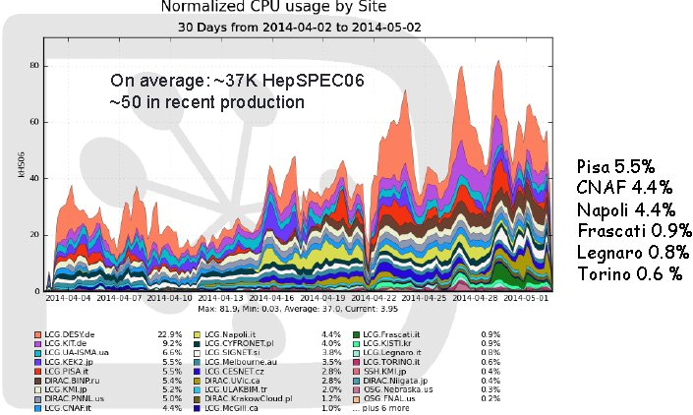
Computing
Tier1: 1 copa raw data a KEK, dopo il 2019 seconda copia distribuita:
30% PNNL, 30% Asia, 20% Germaia, 20% Italia (CNAF)
Tier2: federazione Torino, Pisa, Napoli
ed utilizzo Belle VO (Frascati, Roma3, Padova)
Campagna MC
Spring 2014

Slide 24
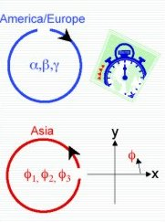
Gruppi fisica
1. Leptonic and Semileptonic B-> τ ν , B-> μ ν, B-> D τ ν
2. Electroweak penguins & radaitive B->μμ , B-> ρ γ
3. Hadronic decays
4. Angoli φ1 , φ2 (β, α)
5. Angolo φ3 (γ)
6. Charm
7. Tau
8. Y(nS)
9. New physics

Slide 25
Belle-II TOP
Nagoya, KEK, Hawaii Manoa, Cincinnati, PNNL, South Carolina, Lubiana, Padova, Torino
Padova 2014 Padova 2015
Mario Posocco 80% Mario Posocco 100%
Paolo Sartori 40% Paolo Sartori 60%
Ezio Torassa 30% Ezio Torassa 40%
Roberto Stroili 80%
Stefano Lacaprara 30%
TOT Ric. 1.5 FTE 3.1 FTE
Massimo Benettoni 20%
Flavio DalCorso 10%
TOT 1.5 FTE 3.4 FTE
Membri Belle-II

Slide 26
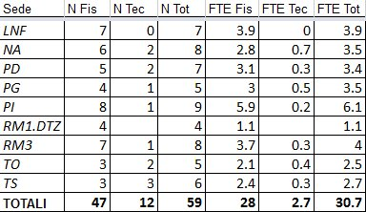
Belle-II Italia
2015 FTE/Phys = 60%
  Babar, BES-III, CMS, GrII, GrV….
ECL
ECL
TOP
ECL
Tracker
ECL
ECL
TOP
Tracker

Slide 27
Finanziamenti 2014
Iniziale In corso d’anno
Consumi 2 keuro +5 keuro
Costruzione apparati - +12 keuro
Missioni 17.5 keuro +17 keuro
12 keuro di costruzione appartati per l’acquisto dei primi 4 fasci di fibre multimodali
17 keuro di missioni aggiuntive per i test di incollaggio ed il contributo all’assemblaggio del TOP.

Slide 28
Richieste finanziamenti 2015
Missioni:
- Assemblaggio bar box a KEK: 15 keuro
Installazione e commissioning TOP 12 keuro
Costruzione apparati
8 fasci di fibre multimodali incluse lenti, blocchi e cilindri 50 keuro
Consumi
meccanica 4 keuro
elettronica 6 keuro
(voci principali)

Slide 29
Richieste servizi 2015
Officina meccanica:
Incollaggio ed assemblaggio bar box a KEK 2 mu
Realizzazioni supporti per installazione 1 mu
Progettazione meccanica:
progettazione supporti per installazione 1 mu
Officina elettronica:
supporto per nuove schede readout 1 mu

Slide 30
Backup

Slide 31
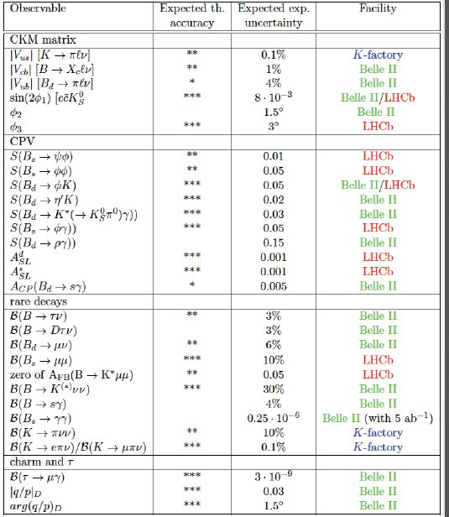
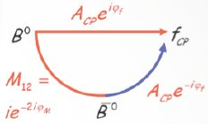
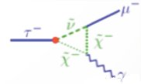
Con una luminosità più
alta di un fattore 10² sarà migliorata la misura di A_{CP}
saranno misurati i rapporti di decadimento di diversi canali rari.
Complementarietà
rispetto ad LHCb

Slide 32
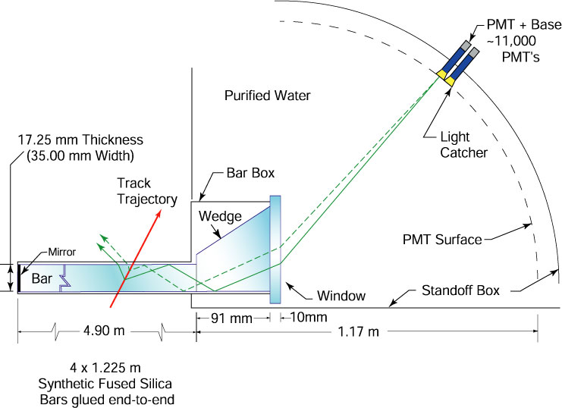
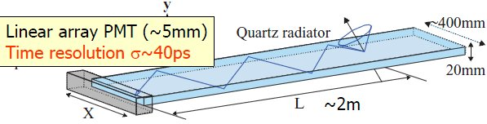
Dal DIRC (Babar/SuperB) al TOP (Belle-II)
L’informazione sull’angolo Čerenkov
non è più trasformata in una forma geometrica (cerchio o parabola) ma in un tempo di propagazione.
Si può migliorare la risoluzione aggiungendo un contributo geometrico cioè usando una matrice di PMT. Lo spazio occupato viene comunque notevolmente ridotto.
450 mm
2 barre incollate per una
lunghezza totale di ~ 2.5 m

Slide 33
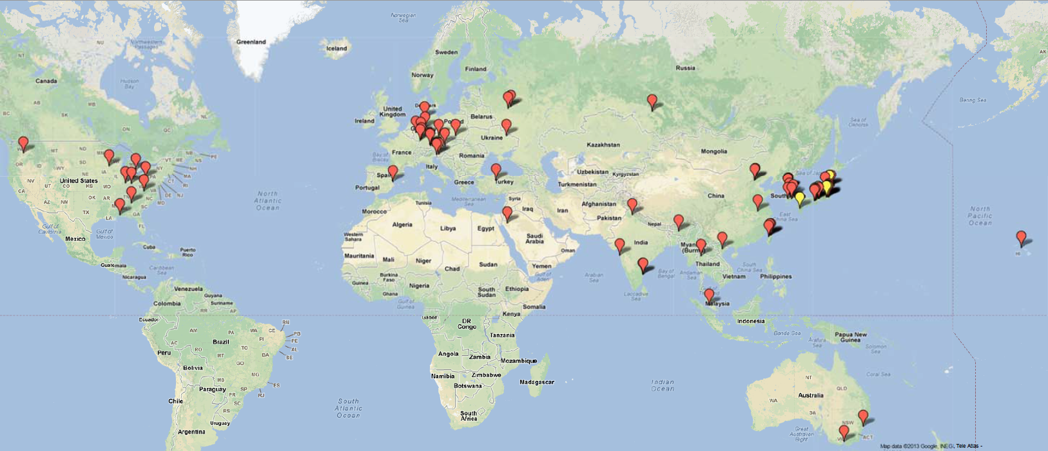
Collaborazione Belle-II
452 physicists, 70 institutions, 20 countries Luglio 2013
577 physicists, 97 institutions, 23 countries Luglio 2014

Slide 34
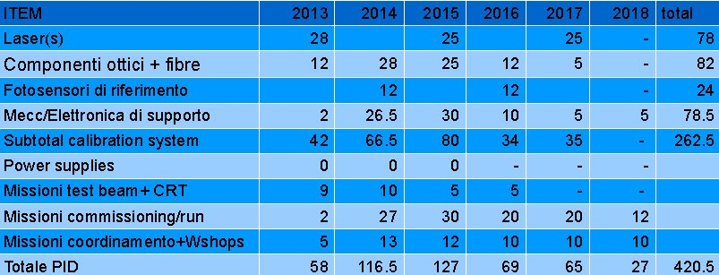
PID preventivi spesa

